Slide 1
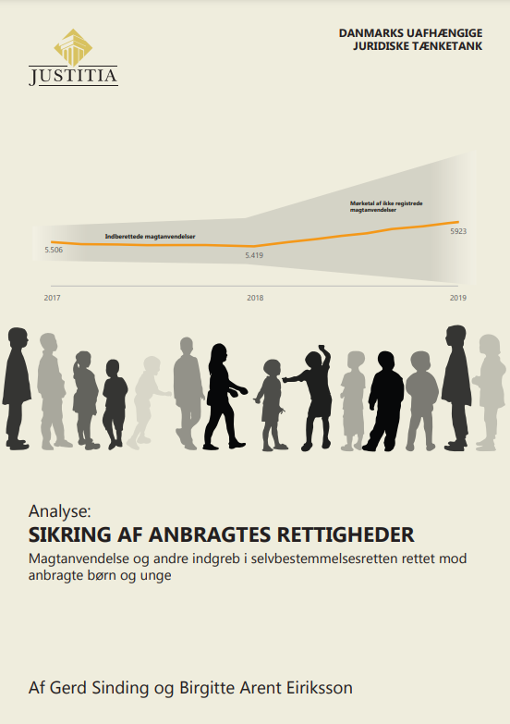
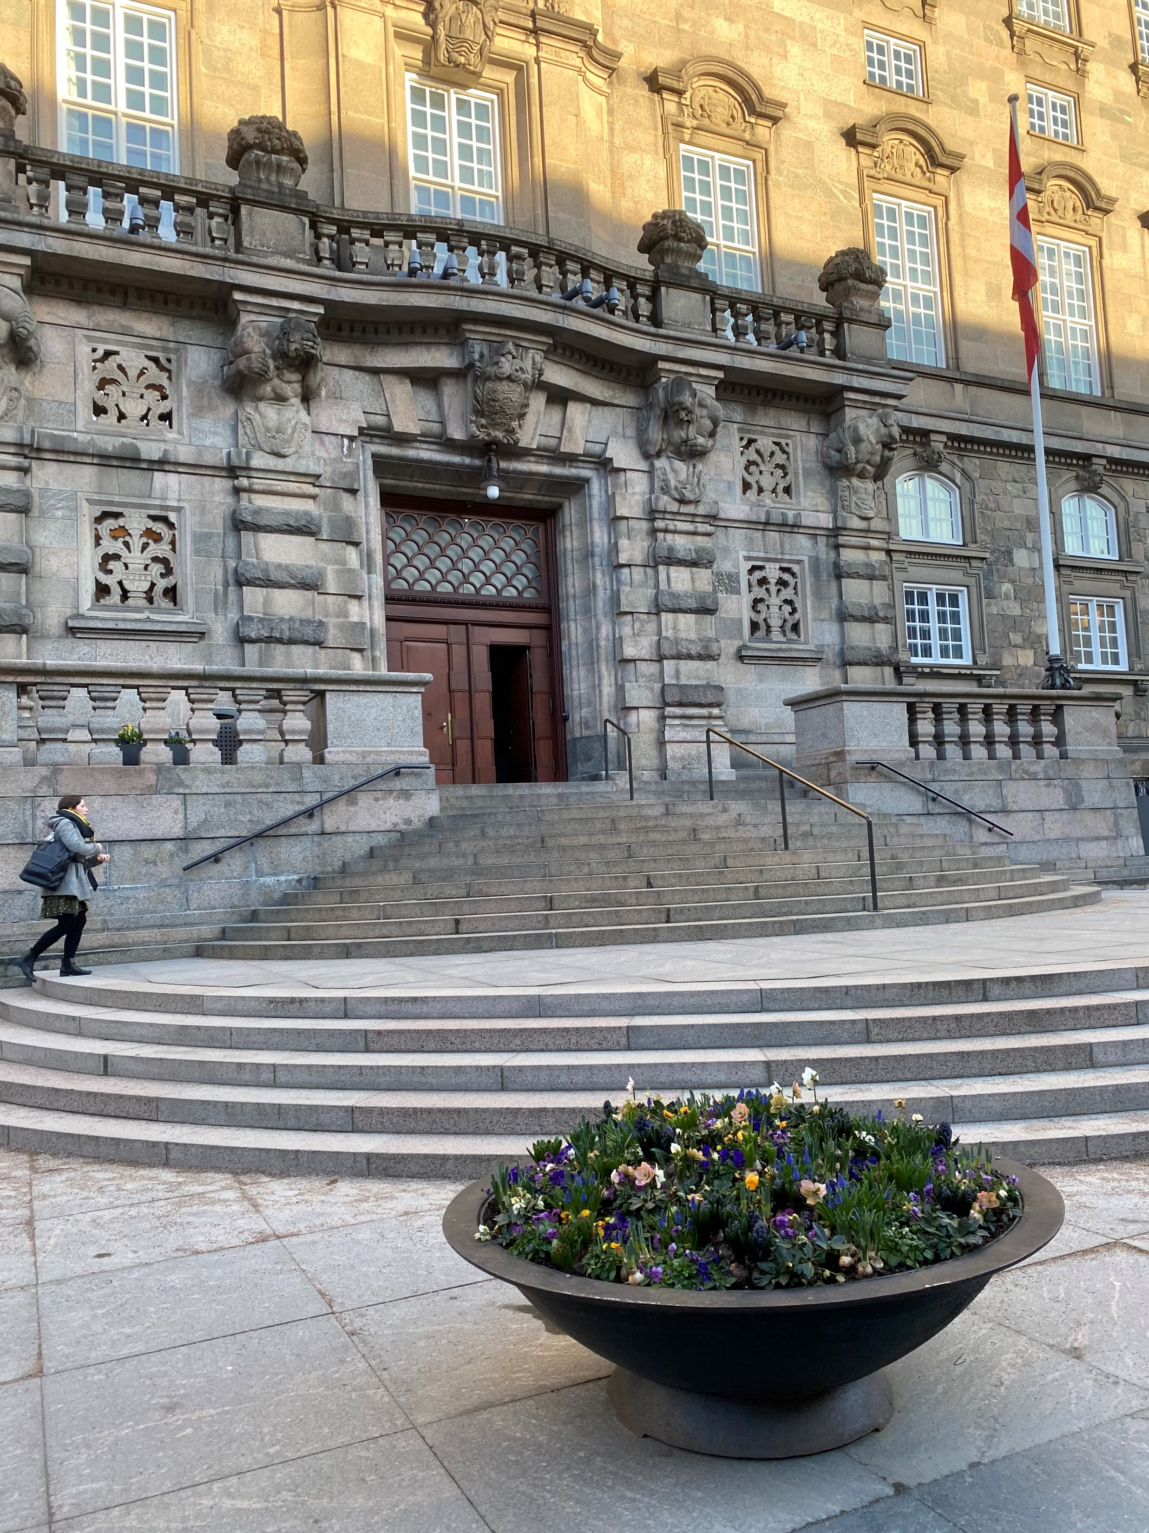
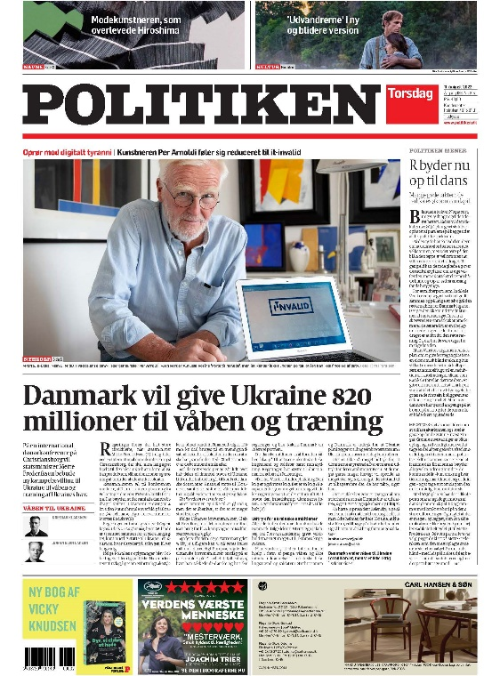
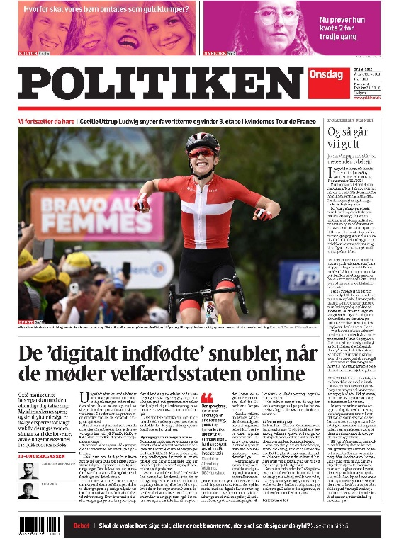
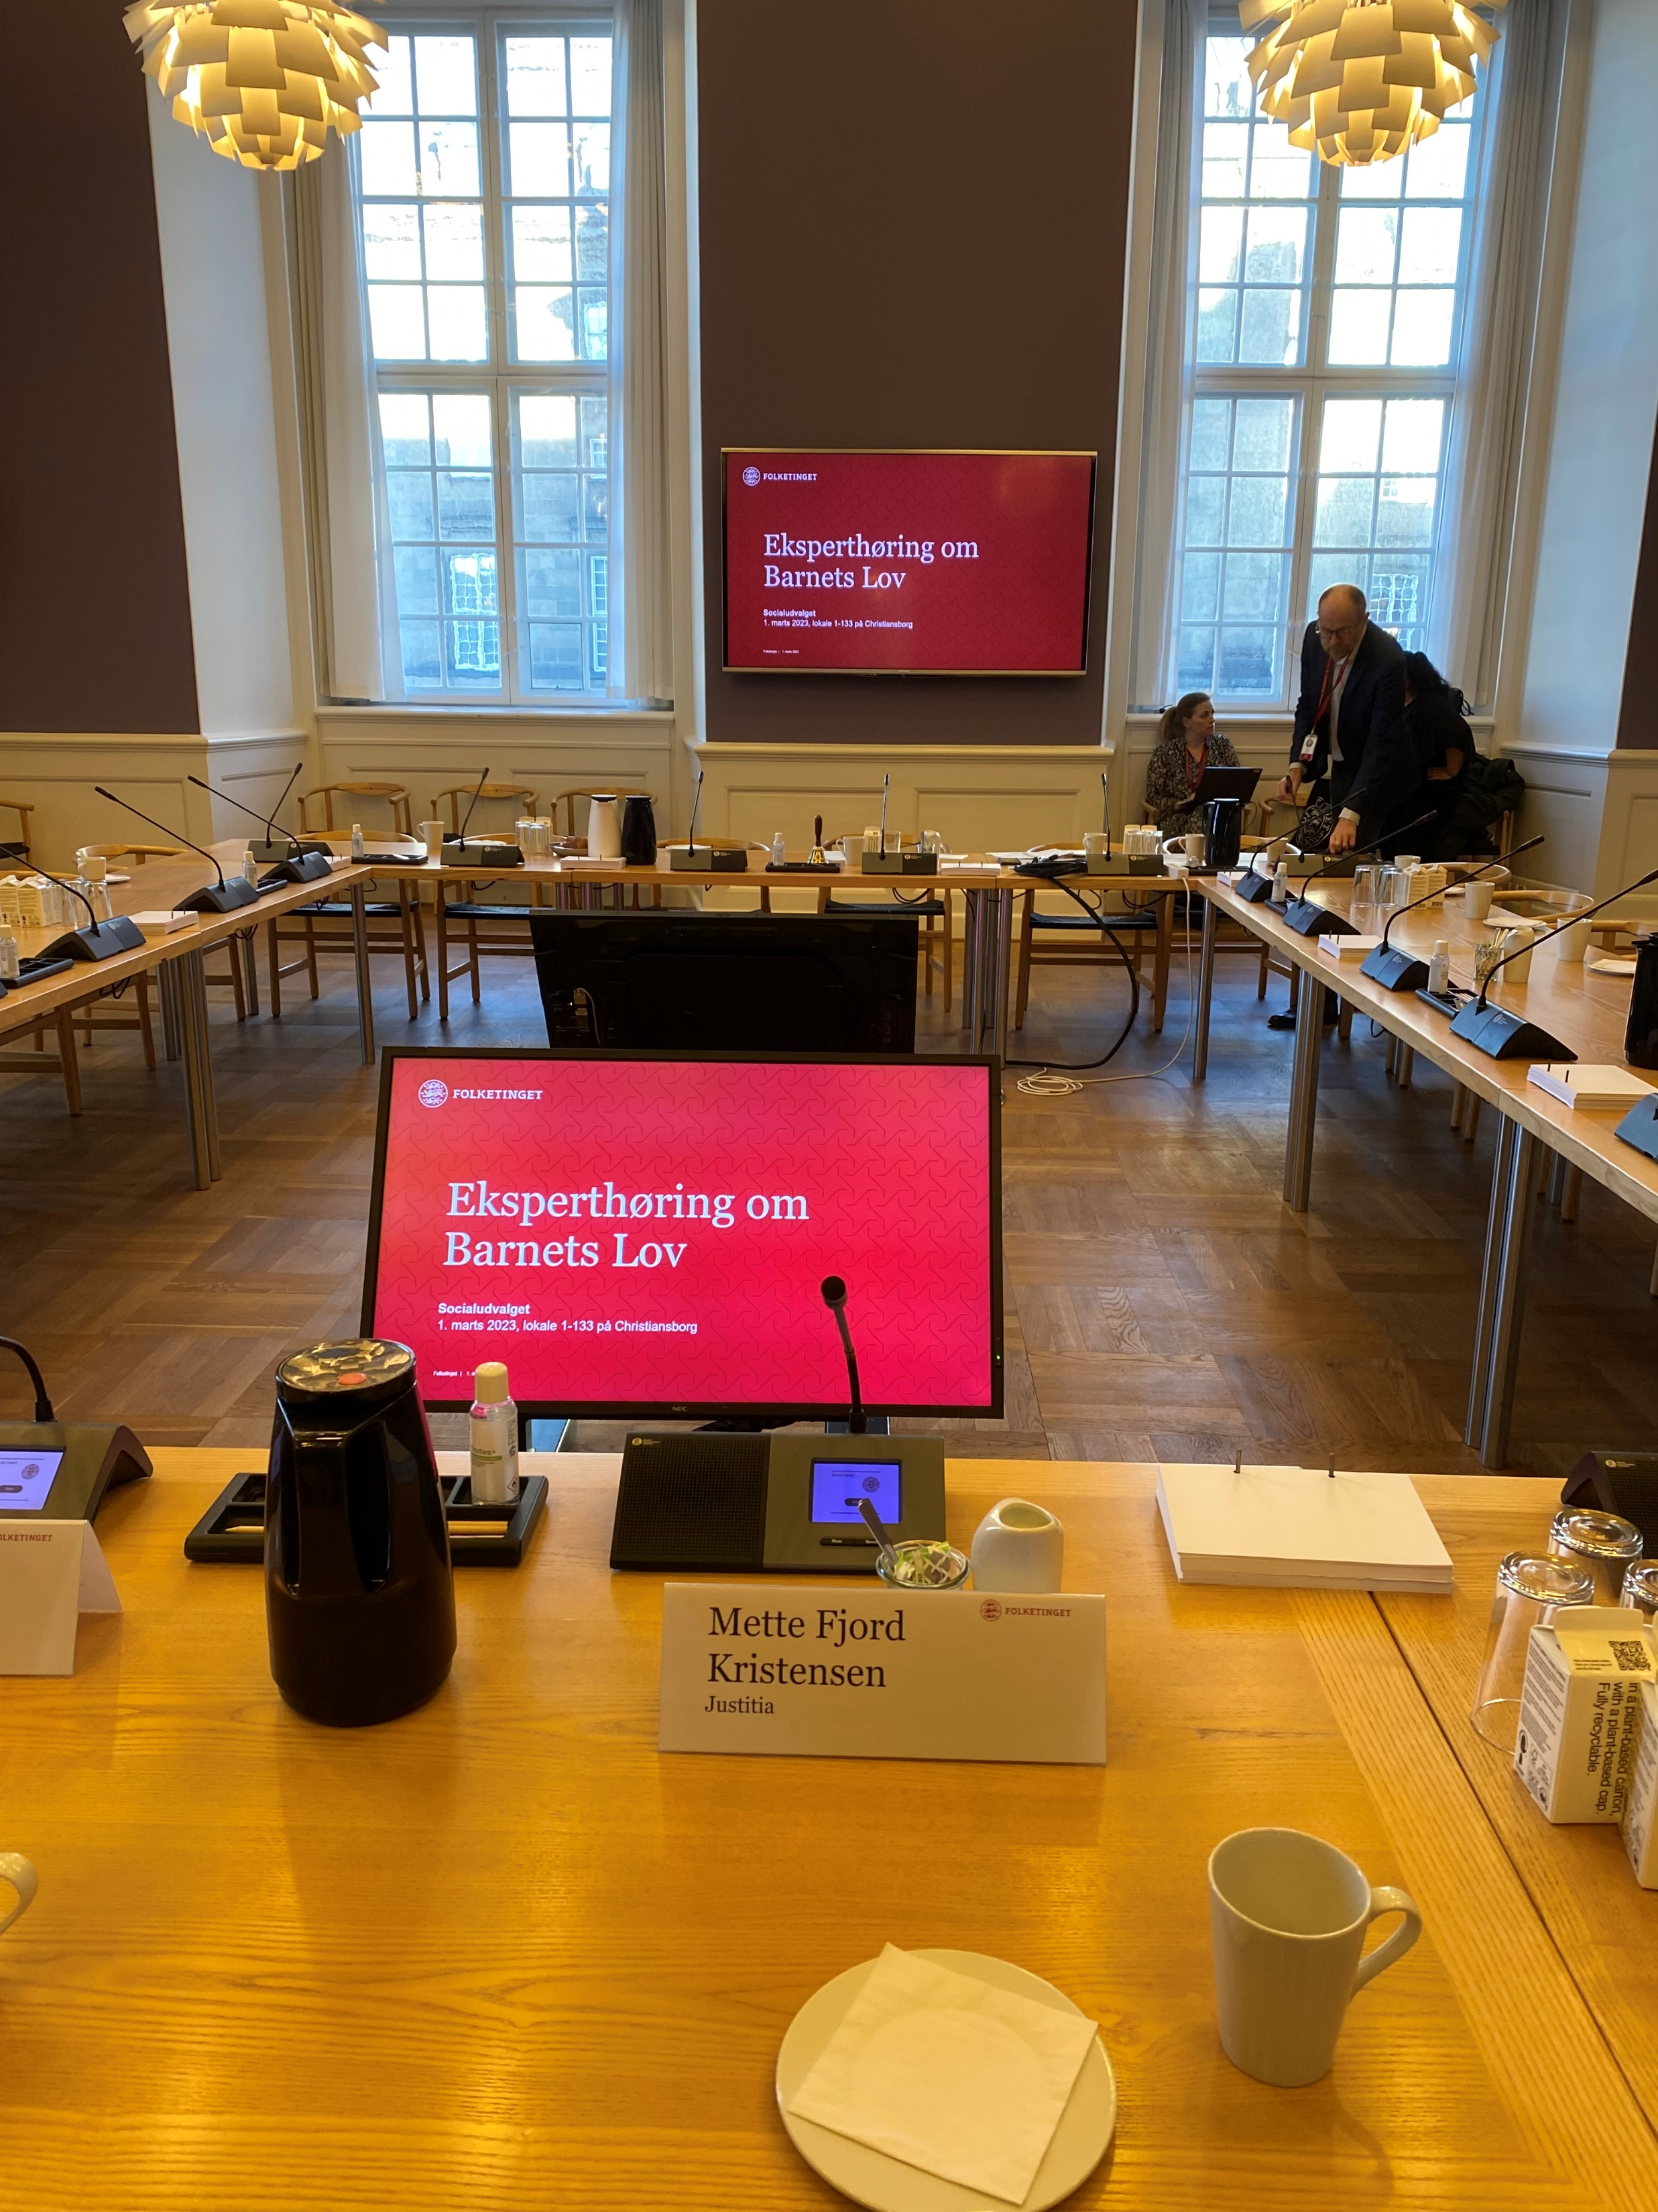
Barnets lov
Advokat og chefkonsulent
Mette Fjord Kristensen
Mobil/Cell: +45 61103183
E-mail: mettefk@justitia-int.org
http://www.justitia-int.org

Slide 2
"Reparation af et system, der ikke fungerer?"
Analyse: Retssikkerhed i kommunerne, (Retssikkerhed i kommunerne (justitia-int.org))
Analyse af kommunernes sagsbehandlingstid (Problemerne med kommunernes sagsbehandlingstid (justitia-int.org))*
Analyse: Sikring af anbragtes rettigheder (Sikring af anbragtes rettigheder (justitia-int.org))
Analyse: Retssikkerhed i en kompliceret beslutningsproces (Tvangsanbringelser.png (1404×672) (justitia-int.org))

Slide 3
En mere rettighedsbaseret tilgang må ikke svække børne- og ungeinddragelsen
Fagpersoner skal klædes bedre på
Styrkelse af advokatbistand

Slide 4
Afbureaukratisering må ikke forringe retssikkerheden
Gældende sagsbehandlingsregler, herunder vedr. krav til indhold og regler for frister skal bevares

Slide 5
Barnet skal ikke overtage ansvaret for sagsoplysning

Slide 6
Tvangsbortadoption inden barnets fødsel
EMRK
Opfyldelse af dokumentationskrav?
Anvendelsesområdet?
Proportionalitet?

Slide 7
Advokat og chefkonsulent
Mette Fjord Kristensen
Mobil/Cell: +45 61103183
E-mail: mettefk@justitia-int.org
http://www.justitia-int.org

